Slide 1

电子设计大赛的题目

Slide 2
题目二：面向老年人的智能可穿戴健康监测手环（陈鸿鹏老师出题）
背景：随着社会老龄化趋势加剧，老年人的健康问题日益受到关注。传统医疗监护设备不便携，无法对老年人的日常健康状态进行长期、连续的监测。本项目旨在设计并制作一款面向老年人的智能可穿戴健康监测手环，能够实时监测关键生理参数，并在异常情况下及时向家属或监护人发出警报，为老年人的健康保驾护航。

Slide 3
题目二：面向老年人的智能可穿戴健康监测手环（陈鸿鹏老师出题）
设计任务：
设计并制作一款可穿戴于手腕的智能健康监测设备（手环原型），要求完成柔性手环的基础材料设计、硬件电路设计、嵌入式软件编程及一个简单的上位机（手机APP或电脑端）数据显示界面。

Slide 4
题目二：面向老年人的智能可穿戴健康监测手环（陈鸿鹏老师出题）
具体功能需求：
1. 核心生理参数监测：
脉搏监测：使用传感器（如PPG）非侵入式地测量心率（单位：bpm），并具备一定的抗运动干扰能力（基础功能）
体表温度监测：能够测量手腕部位的体表温度，并可通过环境温度补偿，估算核心体温趋势（选做功能）。
跌倒检测：内置三轴加速度计/陀螺仪，通过算法识别老年人可能发生的跌倒（选做功能）。

Slide 5
题目二：面向老年人的智能可穿戴健康监测手环（陈鸿鹏老师出题）
2. 数据处理与报警：对采集到的原始数据进行滤波、计算，得到可靠的生理参数值。当检测到异常心率或体温情况时，如心率过高（>120 bpm）或过低（<50 bpm），能发出声光提示报警。
3. 人机交互与低功耗：配备一个小型显示屏，能够循环显示或按键切换显示时间、心率、血氧、温度等信息。具备一个物理按键，用于开关机、切换显示界面、取消误报警等。考虑设备的续航能力，系统应具备低功耗设计（如空闲时进入休眠模式），并报告其理论或实测续航时间。

Slide 6
题目二：面向老年人的智能可穿戴健康监测手环（陈鸿鹏老师出题）
发挥与创新部分（加分项）
（1）数据存储与分析：存储历史健康数据，并绘制简单的趋势图。
（2）智能识别：降低日常活动（如坐下、弯腰）导致的误报率。
（3）充电方式： 设计方便的无线充电或有线磁吸充电方案。

Slide 7
题目三：基于机器视觉的视觉闭环预警系统（王展老师出题）
背景：设计一个基于机器视觉的视觉闭环系统，可用于障碍距离监测，避免发生碰撞。要求系统可设定危险距离，并在危险的情况下发出预警。
要求：
1、能检测到相关的目标；能够通过机器学习，识别到潜在的存在危险的位置或区域。
2、能识别出摄像头与危险物品或区域的距离；（基于深度相机）3、设计嵌入式小程序，能设定人和目标之间的安全距离，小于设定的安全距离时发出警报。

Slide 8
02
软件设计大赛

Slide 9
题目一：糖尿病知识库问答系统（张春明老师出题）
‌任务描述‌：设计一个结合结构化知识库和大语言模型(LLM)的糖尿病医疗问答系统。系统需准确回答糖尿病相关问题，同时确保医疗建议的安全性。
‌开发建议
‌技术栈‌：
知识库：Neo4j图数据库存储糖尿病实体关系，Elasticsearch实现语义检索。
大模型：LLaMA-2 13B（医疗微调版）通过HuggingFace TGI部署，支持RAG增强生成。
安全层：正则表达式+ML模型过滤高风险词汇，规则引擎处理紧急情况。
‌

Slide 10
题目一：糖尿病知识库问答系统（张春明老师出题）
‌核心步骤‌：
‌知识工程‌：爬取权威数据构建图谱，医生校验确保准确性。
‌系统开发‌：FastAPI实现问答接口，混合检索（关键词+向量）优先命中知识库，低置信度时调用LLM。
‌安全加固‌：实时拦截敏感词，答案附带证据溯源，符合医疗合规标准。
‌测试优化‌：通过医生反馈闭环持续迭代，提升回答准确率与安全性。
‌

Slide 11
题目二：儿科肺炎多模态辅助诊断系统开发‌（张春明老师出题）
‌任务描述‌：开发一个融合胸部X光片与临床电子病历（EMR）的系统，辅助医生快速识别儿童细菌性肺炎。
‌开发建议
2.1‌数据预处理模块
实现DICOM影像标准化：窗宽窗位调整、肺部区域分割（U-Net）
EMR文本结构化：提取关键字段（体温、白细胞计数、症状时长）与自由文本症状描述
‌

Slide 12
题目二：儿科肺炎多模态辅助诊断系统开发‌（张春明老师出题）
‌开发建议
2.2‌多模态融合分析
‌影像分支‌：使用ResNet-50提取X光片特征（肺浸润、实变）
‌文本分支‌：BERT编码临床文本（症状关键词："湿罗音"、"呼吸急促"）
‌融合策略‌：设计双路Transformer（Late Fusion），动态加权影像与文本特征权重

Slide 13
题目二：儿科肺炎多模态辅助诊断系统开发‌（张春明老师出题）
‌开发建议
2.3‌决策与解释性
输出概率评分（细菌性/病毒性/阴性）
生成可视化热力图：定位影像关键区域 + 高亮文本证据词
‌安全合规‌

Slide 14
题目二：儿科肺炎多模态辅助诊断系统开发‌（张春明老师出题）
技术栈
1. 框架‌：PyTorch Lightning + MONAI（医学影像） + HuggingFace Transformers
2. 部署‌：FastAPI封装模型，DICOM文件通过DCMTK解析
3. 测试‌：使用公开数据集（如NIH ChestX-ray）模拟病例

Slide 15
题目三：手术室器械实时监测与安全预警系统（张春明老师出题）
任务背景‌：在微创手术过程中，精细器械（如缝合针、钳子等）极易遗失在体腔内。设计基于YOLOv8的实时检测系统，防止手术器械遗留事故。
3.1核心需求
使用YOLOv8训练专用模型识别8类核心手术器械（持针器、血管钳、纱布等）针对医疗场景优化：解决金属反光、血液遮挡、器械重叠等干扰问题

Slide 16
题目三：手术室器械实时监测与安全预警系统（张春明老师出题）
3.2双模态输入处理
视觉流‌：实时解析1080P手术视频（≥25fps）
辅助信号‌：集成器械RFID计数数据，当视觉检测与RFID数量不一致时触发预警
3.3智能预警模块
实现器械轨迹追踪（ByteTrack算法）
关键风险检测：
器械离开视野超过10秒 → 黄色预警
器械接触切口边缘 → 红色边界框闪烁

Slide 17
题目三：手术室器械实时监测与安全预警系统（张春明老师出题）
3.4手术复盘系统
自动生成器械使用热力图（OpenCV可视化）
导出器械出现时间轴（CSV格式）

Slide 18
题目四：基于区块链的跨机构电子病历安全共享系统 （张春明老师出题）
任务要求‌： 设计一个基于区块链的分布式电子病历管理系统，实现以下核心功能：
患者主权控制‌：患者通过数字签名授权医疗机构访问病历，支持动态权限管理（如时效性授权、部分字段授权）
数据不可篡改‌：采用Merkle Tree结构存储病历版本变更记录，确保历史修改可追溯

Slide 19
题目四：基于区块链的跨机构电子病历安全共享系统 （张春明老师出题）
隐私保护‌： 使用零知识证明验证患者年龄/血型等关键属性而不暴露具体数据 敏感字段（如HIV检测结果）采用同态加密存储
跨链交互‌：通过跨链桥接公立医院联盟链与私立医疗机构的以太坊侧链
紧急访问‌：设计基于智能合约的多签机制（家属+主治医生+医院伦理委员会）

Slide 20
题目五：情绪识别系统（张春明老师出题）
任务要求‌：设计一个基于深度学习的人脸情绪识别系统，需实现以下功能：
‌实时摄像头检测‌：通过摄像头捕捉人脸图像并实时识别情绪
多模态识别‌：支持面部表情、语音、文本三种数据输入方式
‌多标签分类‌：输出情绪类别需包含“愤怒”“厌恶”“恐惧”“快乐”“悲伤”“惊讶”六种基础情绪
模型优化‌：采用YOLOv8框架优化小目标检测，卷积神经网络（CNN）提升特征提取能力

Slide 21
题目五：情绪识别系统（张春明老师出题）
技术选型‌：
‌模型框架‌：YOLOv8（轻量化版本） +CSPNet骨干网络
开发语言‌：Python（PyQt5界面）
•‌
数据集‌：整合FER2013、CK+、RAF-DB等公开数据集（35,685张标注图像）

Slide 22
题目六：“搭个伙”——校园临时组队平台（段平涛老师出题）
一、项目背景与愿景
在丰富多彩的校园生活中，学生们常常会涌现出大量临时性、轻量级的社交组队需求。例如：“想去打羽毛球，缺个伴儿”、“打车去火车站，想找一个拼车的”，“收到比赛通知，想找一个会编程的队友”等等。
然而，现有的社交工具（如微信群、QQ群）信息过载、目标不精准，难以满足这种 “即时匹配”的需求。这导致了大量微小的社交需求被压抑，既影响了学生的生活体验，也错失了许多结识新朋友、丰富课余生活的机会。

Slide 23
题目六：“搭个伙”——校园临时组队平台（段平涛老师出题）
本项目旨在开发一个名为 “搭个伙” 的微信小程序，打造一个安全、便捷、有趣的校园即时组队平台。我们希望通过技术手段，成为校园生活的“社交润滑剂”，让每一次临时的邀约都能得到回应，让孤独的瞬间被轻松化解，构建一个更加温暖和连接的校园社区。

Slide 24
题目六：“搭个伙”——校园临时组队平台（段平涛老师出题）
二、核心功能需求参赛团队需实现以下核心功能模块：
1. 用户系统与匿名身份
用户通过学号验证或微信授权快捷登录。
系统为用户分配随机、有趣的临时昵称（如“奔跑的羚羊”、“自习室霸主”），在组队过程中保护真实身份。
建立简单的个人主页，用于展示信用积分和历史组队记录。

Slide 25
题目六：“搭个伙”——校园临时组队平台（段平涛老师出题）
2. 需求发布与LBS
提供极简的需求发布页面，包含：
活动类型：预设分类（如：运动健身、约饭、学习小组、游戏娱乐、出行、其他）。
核心信息：一句话描述、活动地点（基于LBS自动填充或手动选择校区/楼宇）、活动时间、所需人数。
发布的需求将自动附加地理位置信息（到校区级别），确保信息的相关性

Slide 26
题目六：“搭个伙”——校园临时组队平台（段平涛老师出题）
3. 实时信息流与快速加入
首页以信息流形式，按时间或距离优先展示本校区的实时活动。 用户看到感兴趣的活动，可一键点击“加入”按钮，无需复杂申请。
一旦活动人数达到预设值，系统自动关闭加入通道，并在信息流中标记为“已满员”。

Slide 27
题目六：“搭个伙”——校园临时组队平台（段平涛老师出题）
4. 通信与状态同步
成功加入活动后，系统自动创建一个临时聊天室，供组队成员沟通具体细节（如“我在篮球场东边第二个篮筐下”）。 利用实时通信技术，确保活动状态（如满员、取消）能即时同步给所有相关用户。

Slide 28
题目六：“搭个伙”——校园临时组队平台（段平涛老师出题）
5. 信用与评价体系
活动结束后，系统引导参与者进行一次性、双向的匿名评价，可选标签为：“靠谱”或“鸽子”。
根据评价结果计算用户的信用积分。“靠谱”评价积累正向信用。
在信息流中，高信用积分用户的发布请求可获得“高信用队友”等视觉标识，增加被响应几率

Slide 29
题目六：“搭个伙”——校园临时组队平台（段平涛老师出题）
三、非功能性需求
性能需求：系统应能应对短时并发访问，尤其是在午间、晚间等高峰时段，页面加载与响应应流畅。
可用性需求：界面设计必须简洁直观，核心操作（发布、加入）应在3步内完成，符合大学生使用习惯。
安全性需求：严格保护用户隐私，任何情况下不向其他用户暴露手机号、微信号等真实信息。
建立内容审核与举报机制，对不良信息或用户进行快速处理。 可靠性需求：系统应保持稳定，特别是在活动状态变更、实时通信等关键环节，确保数据一致性。

Slide 30
题目六：“搭个伙”——校园临时组队平台（段平涛老师出题）
四、技术要求与建议
前端：主推微信小程序开发，以利用其天然的LBS、授权和分享能力。
后端：推荐使用 Node.js (Express/Koa框架) 或 Python (Django/FastAPI)，以实现快速开发。
实时通信：建议使用 Socket.IO 或微信小程序自带的 WebSocket 能力。
数据库：使用 MySQL 或 PostgreSQL 作为主数据库，Redis 用于缓存会话和实时活动列表。
部署：建议部署至腾讯云、阿里云等提供学生优惠的云服务器或Serverless平台。

Slide 31
题目六：“搭个伙”——校园临时组队平台（段平涛老师出题）
五、提交内容
完整的源代码（含README部署说明）。
最终可访问、可演示的产品（小程序或Web应用）。
项目设计报告（包括需求分析、系统架构、数据库设计、核心算法说明等）。
答辩PPT（用于现场展示）

Slide 32
题目六：“搭个伙”——校园临时组队平台（段平涛老师出题）
六、创新方向建议
鼓励参赛团队在完成基础功能的前提下，在以下方面进行探索：
智能匹配算法：根据用户的历史活动偏好，为其推荐更可能感兴趣的活动。
活动结束后的社区：成功的组队可以转化为一个“兴趣小组”，便于长期联系。
更丰富的信用模型：引入更多维度（如守时、活跃度）来构建更立体的用户画像。

Slide 33
题目七：校园运动场景多目标检测与行为跟踪分析系统（钱刃老师出题）
任务背景：
校园操场是学生运动的主要场所，需设计系统对运动场景中的人员、运动器材进行多目标检测与跟踪，并分析典型运动行为，辅助体育教学或运动安全监控。
核心任务
1. 多目标检测：在操场视频中，同时检测两类目标：
人员：区分“运动中人员”“静止人员”。
运动器材：检测常见器材（篮球、足球、羽毛球拍等），输出类别与边界框。

Slide 34
题目七：校园运动场景多目标检测与行为跟踪分析系统（钱刃老师出题）
2. 多目标跟踪：对检测到的人员和器材进行同步跟踪，解决“遮挡（如多人重叠、器材被遮挡）”“快速移动（如跑步、传球）”场景下的跟踪稳定性，保持ID一致性。

Slide 35
题目七：校园运动场景多目标检测与行为跟踪分析系统（钱刃老师出题）
3. 行为分析：基于跟踪轨迹与目标关联，识别2-3种典型运动行为，如“跑步”“打篮球（人员+篮球关联）”“踢足球（人员+足球关联）”，输出行为标签与持续时间。
安全预警：识别学生状态，是否受伤（可给学校医疗小组学生使用）
器材识别 使用频率 是否损坏（学生组织 如：学生会。管理器材设备）
学生查看场地人数

Slide 36
题目八：物 - 靶点相互作用智能预测与分析平台（欧阳东老师出题）
一、项目背景与意义
药物研发是保障人类健康的关键领域，而药物与靶点（如蛋白质、基因等）的相互作用预测是新药发现的核心环节。传统实验方法存在周期长、成本高、效率低等问题，难以满足海量候选药物与潜在靶点的匹配需求。随着人工智能与生物信息学的融合，基于数据挖掘和统计建模的智能分析技术已成为加速药物 - 靶点相互作用预测的重要手段。
本项目要求开发一款集成化网站，通过整合生物数据处理、机器学习 / 深度学习建模、结果可视化等功能，实现对药物与靶点关系的高效预测与分析，为科研人员提供辅助决策工具，推动精准医疗与新药研发进程。

Slide 37
题目八：物 - 靶点相互作用智能预测与分析平台（欧阳东老师出题）
二、核心目标
开发一个具备数据处理、模型构建、预测分析及可视化功能的 Web 平台，支持用户上传药物分子数据（如 SMILES 结构）和靶点生物数据（如蛋白质序列、基因序列），通过内置的人工智能算法预测两者的相互作用概率，并提供可解释的分析结果与可视化展示。

Slide 38
题目八：物 - 靶点相互作用智能预测与分析平台（欧阳东老师出题）
三、功能与技术要求
平台需包含以下核心模块，要求功能完整、界面友好、算法高效：
1. 数据集介绍
为便于开发与测试，可使用公开药物 - 靶点相互作用数据集：DrugBank和HPRD。
DrugBank数据集：提供了药物及其与靶蛋白实验验证相互作用的全面存储库，是药物-靶标关联分析的关键资源。
HPRD数据集：提供了描述人类蛋白质间相互作用的实验验证数据

Slide 39
题目八：物 - 靶点相互作用智能预测与分析平台（欧阳东老师出题）
2. 模型构建与训练模块
(1)算法支持：自主开发人工智能的算法，可以运用经典机器学习
深度学习模型，例如：传统机器学习：随机森林（RF）、支持向量机（SVM）、梯度提升树（XGBoost）。深度学习：神经网络（NN）、图神经网络（GNN，如 GCN、GAT，处理药物分子图结构）、注意力机制模型（如 Transformer，处理序列数据）。

Slide 40
题目八：物 - 靶点相互作用智能预测与分析平台（欧阳东老师出题）
(2)模型配置与训练允许用户自定义模型超参数（如学习率、迭代次数、隐藏层维度），支持自动调参（如网格搜索、贝叶斯优化），实时展示训练过程（如损失曲线、准确率曲线）。
(3)模型评估与保存：训练完成后，自动输出模型性能指标（如 AUC-ROC、准确率、精确率、召回率、F1 分数），支持模型保存（如.pth、.h5 格式）与加载复用。

Slide 41
题目八：物 - 靶点相互作用智能预测与分析平台（欧阳东老师出题）
3. 预测与分析模块
(1)相互作用预测：支持用户输入单个或批量药物 - 靶点对数据，调用训练好的模型预测相互作用概率（或分类结果：“相互作用”/“无相互作用”），输出预测结果表格（包含药物 ID、靶点 ID、预测概率、置信度等）。
(2)结果解释性分析：对预测结果提供可解释性分析，例如：
特征重要性排序（如通过 SHAP 值、LIME 工具展示影响预测的关键药物 / 靶点特征）。
药物 - 靶点作用位点推测（结合靶点蛋白质结构数据，标注潜在结合残基）。

Slide 42
题目八：物 - 靶点相互作用智能预测与分析平台（欧阳东老师出题）
4. 可视化展示模块
(1)数据可视化：展示数据集特征分布（如分子描述符直方图、氨基酸组成饼图）、特征相关性热力图。
(2)模型性能可视化：绘制 ROC 曲线、PR 曲线、混淆矩阵热力图，直观对比不同模型的性能。
(3)预测结果可视化：以热力图展示药物 - 靶点相互作用预测矩阵，以网络图展示 “药物 - 靶点” 关联关系（节点大小 / 颜色反映预测概率）；若支持蛋白质结构数据，可集成 3D 可视化工具（如 PyMOL.js）展示靶点蛋白与药物的结合模式。

Slide 43
题目八：物 - 靶点相互作用智能预测与分析平台（欧阳东老师出题）
5. 用户交互与系统架构
(1)界面设计：采用 B/S 架构，前端界面需简洁易用，包含数据上传区、模型配置区、结果展示区，支持多终端适配（PC 端为主）。
(2)用户体验：操作流程清晰，提供引导提示（如数据格式说明、模型选择建议），支持结果下载（CSV、图片格式）。
(3)系统性能：保证数据处理与模型预测的效率，批量预测时响应时间不超过 30 秒（针对 1000 对药物 - 靶点数据）。

Slide 44
题目九：学生组织移动考勤系统（郭文杰工程师出题）
一、背景说明
某高校二级学院的学生组织需对学院各班级进行随机现场抽查考勤。每周会安排多次考勤任务，且每次仅抽查部分班级，地点为被考勤班级上课所在的教室。
目前人工考勤效率低、对接教务信息不便、考勤数据难以统计。希望通过信息化系统提升考勤效率和数据可信度。
在不要求学生安装 App、不依赖额外硬件设备的前提下，仅通过手机与电脑完成考勤操作，且有效防止作弊。

Slide 45
题目九：学生组织移动考勤系统（郭文杰工程师出题）
二、功能需求
基本功能
角色 | 功能
学生组织管理员 | 根据课表创建考勤任务、选择班级、导出考勤结果
现场考勤员 | 到达现场后启动签到并展示验证入口
学生 | 扫码验证出勤，无需 App

Slide 46
题目九：学生组织移动考勤系统（郭文杰工程师出题）
关键业务流程
1.管理员预创建本次抽查任务、选定班级
2.现场考勤员到教室门口 → 启动签到 → 显示动态二维码
3.学生在短时间内扫码完成验证
4.系统自动判定出勤/缺勤/疑似作弊
5.现场考勤员针对因故缺勤的同学登记请假原因
6.每周导出全学院的考勤结果予以公示

Slide 47
题目九：学生组织移动考勤系统（郭文杰工程师出题）
三、反作弊与安全要求
维度 | 要求
签到二维码 | 动态刷新，二维码不直接代表凭证
活体验证 | 直接调用摄像头录制自拍短视频，禁止相册上传
位置校验 | 地理围栏 + 防模拟定位策略
设备绑定 | 浏览器指纹/设备指纹
异常检测 | 异地登录、延时提交、多人同设备识别

Slide 48
题目十：基于Graphviz的图论课程教学辅助软件设计
（白金山老师出题）
一、背景说明
图论教学中抽象概念难理解、传统绘图工具操作繁琐，而Graphviz虽绘图高效但需代码基础，师生使用门槛高。本软件旨在融合Graphviz能力与教学场景，解决教学抽象化、操作低效化问题。

Slide 49
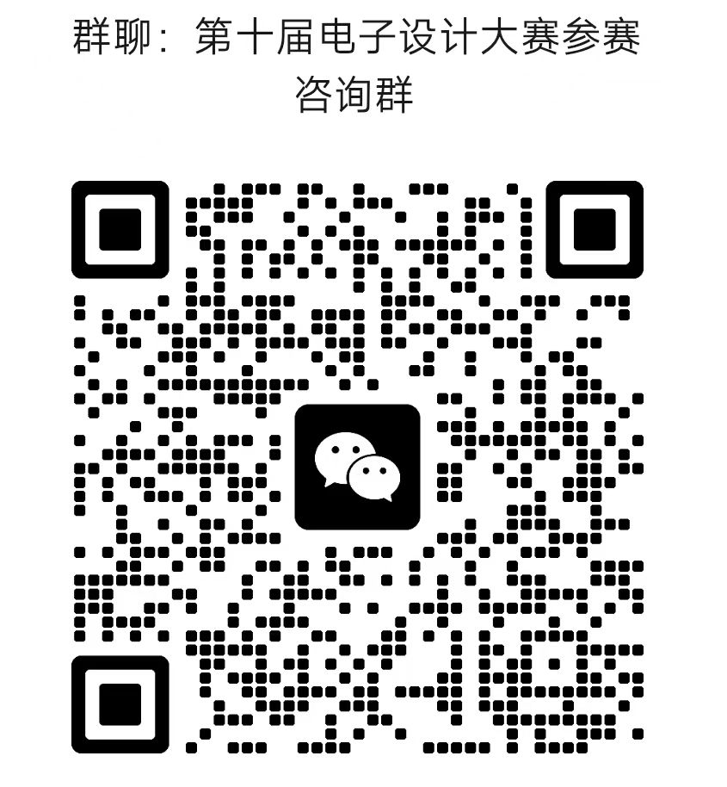


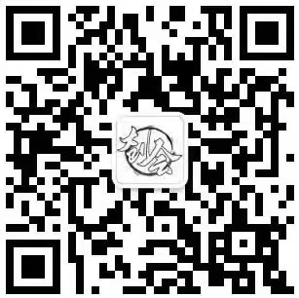
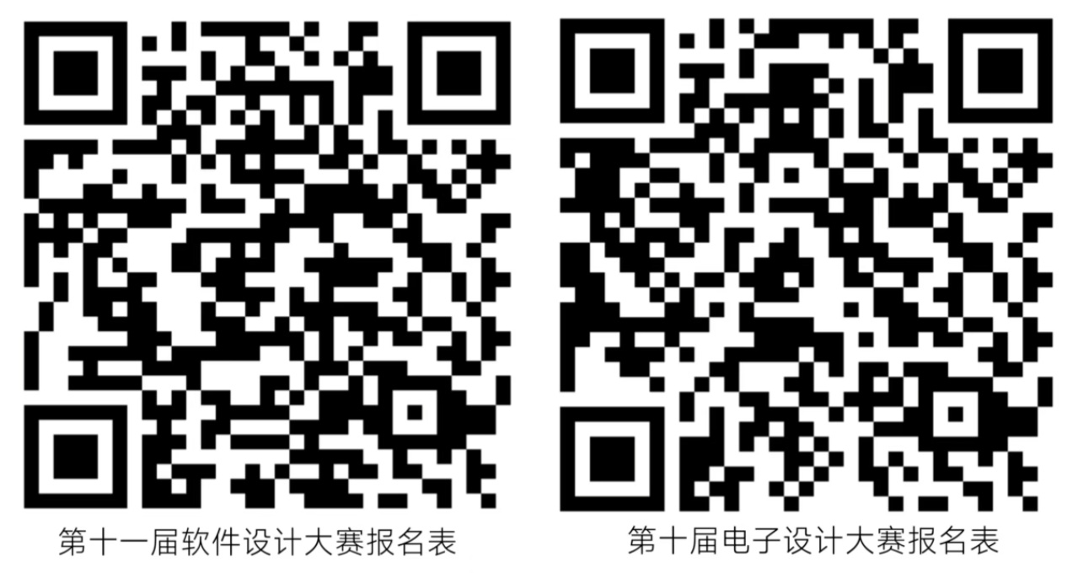
电设
软设
宣讲会观众群
大创会公众号
软设报名表
电设报名表
官方邮箱：GDMU_dch@163.com

